Slide 1
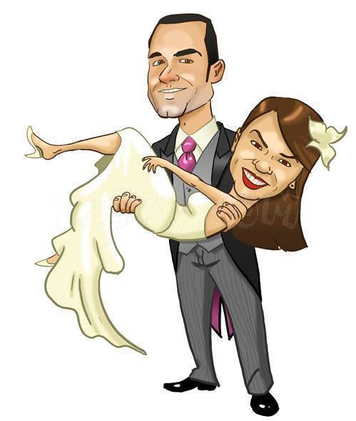

Boda múltiple

Slide 2
Una familia celebraba la boda múltiple, de sus tres hijas. En un momento de la preciosa y emotiva fiesta, las hijas se acercaron a la madre a despedirse, para partir en sus viajes de boda a diferentes lugares. La madre pidió a sus hijas que la llamaran al día siguiente para contarle, lo más discretamente posible, sobre el desempeño sexual de sus maridos, utilizando el lema de algún anuncio comercial.

Slide 3
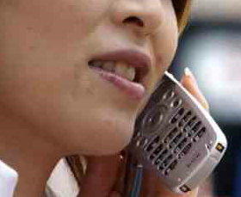
El primer llamado que recibió la madre fue el de la hija mayor, que sólo le dijo: “NESCAFÉ”

Slide 4

La señora quedó confundida,
hasta que más tarde vio un anuncio de NESCAFÉ que decía:
"SATISFACCIÓN HASTA LA ÚLTIMA GOTA"

Slide 5
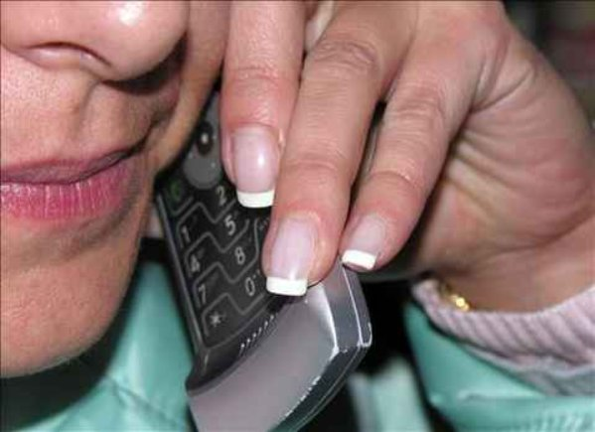
Poco después recibió el llamado de la hija segunda, que le dijo entusiasmada: “COLCHONES ROSEN”

Slide 6
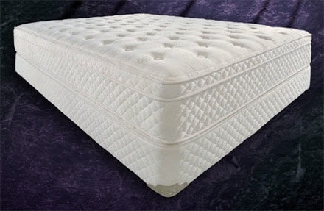
La mamá
buscó la publicidad de Colchones Rosen
y leyó complacida:
"VIVE LA VIDA CON TU KING SIZE, EXTRA GRANDE "

Slide 7
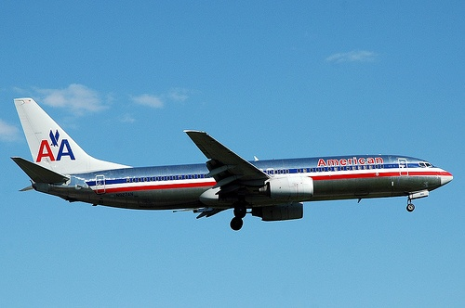
Por último, y recién una semana después, llamó su hija menor y casi sin voz le susurró:
“AMERICAN AIRLINES”

Slide 8
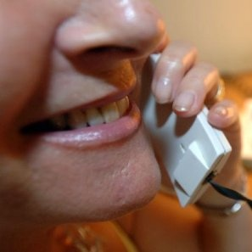
La mamá buscó frenéticamente un anuncio de AMERICAN AIRLINES

Slide 9

y antes de desmayarse
leyó:

Slide 10
“AMERICAN AIRLINES”
4 VECES AL DÍA,
7 DÍAS A LA SEMANA,
LOS 365 DÍAS DEL AÑO,
TODAS LAS RUTAS…

Slide 11

Francisco del Olmo-Jazmín

Slide 12



Accede a la sección que desees desde aquí:
Propia Creación
De la Red
Dedicatorias | Fechas Especiales | Graciosos
Historia y Arte | Lugares | Musicales
Naturaleza y Ciencias | Política | Reflexión
Religiosos | Románticos | Salud
Dedicatorias | Fechas Especiales | Graciosos
Historia y Arte | Lugares | Musicales
Naturaleza y Ciencias | Política | Reflexión
Religiosos | Románticos | Salud
Si deseas recibir pps periódicamente en tu correo electrónico subscríbete aquí:

